Slide 1
Mínojská a mykénská kultura
Kréta
Mykény

Slide 2
Archeologické výzkumy na Krétě
Původně italská expedice
1900-1904 Arthur Evans – Knóssos
Provedl chronologii mínojské kultury
Objevil tabulky popsané lineárním písmem A, B
Srovnáním se podařilo rozluštit lineární písmo B
John Chadwick 1953; jejich jazykem řečtina
Závěr: mezi 1500-1450 Achájové opustili Krétu
Notes:
Lineární písmo A vzniklo kolem 1900 př. N. l., jeho jazyk je neznámý, zůstalo nerozluštěno
Tabulky s lineárním písmem B pocházejí u Knossu a také z Pylu na Peloponésu, také z Mykén

Slide 3
Arthur Evans

Slide 4
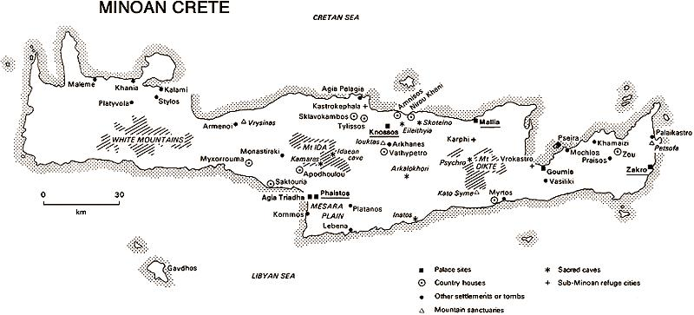
Notes:
Mapa Kréty s mínojskými městy

Slide 5
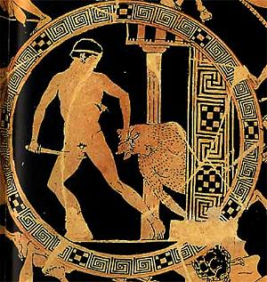
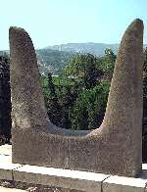
Notes:
Krétské motivy: Legenda o Théseovi a Minotaurovi; talé o Ariadnině niti
Emblém krále Minoa: interpretován několika způsoby; jako rohy bájného Mínotaura; symbol slunečného božstva, symbol srpku Luny (ženské božstvo; anebo jako dvojitá sekera rozříznutá vodorovně vedví; nejčastěji se považuje za býčí rohy

Slide 6
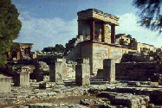
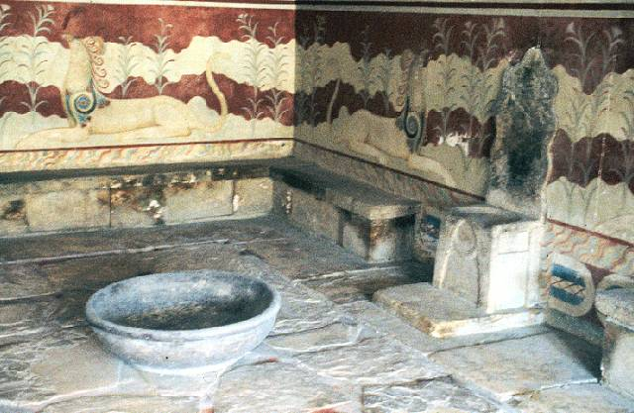
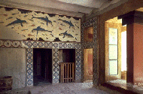
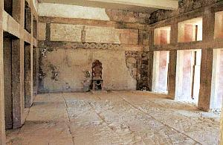
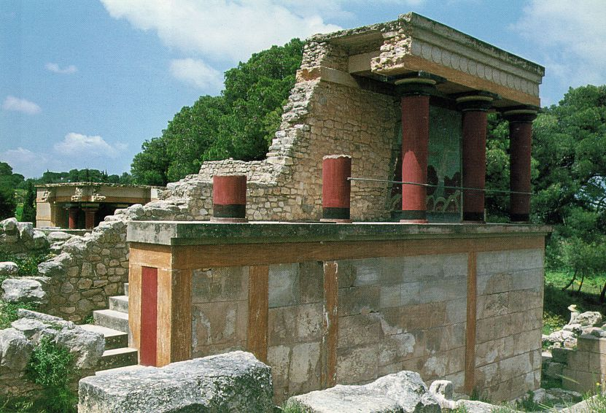
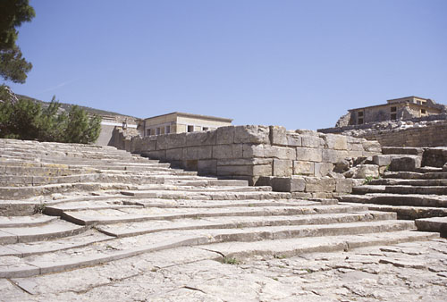
Notes:
Ukázky z paláce v Knossu; freska s delfíny _

Slide 7
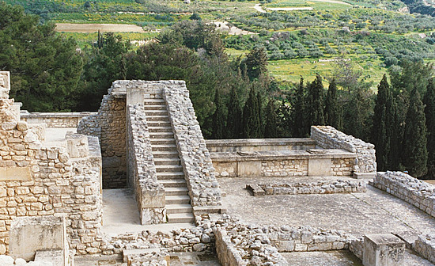
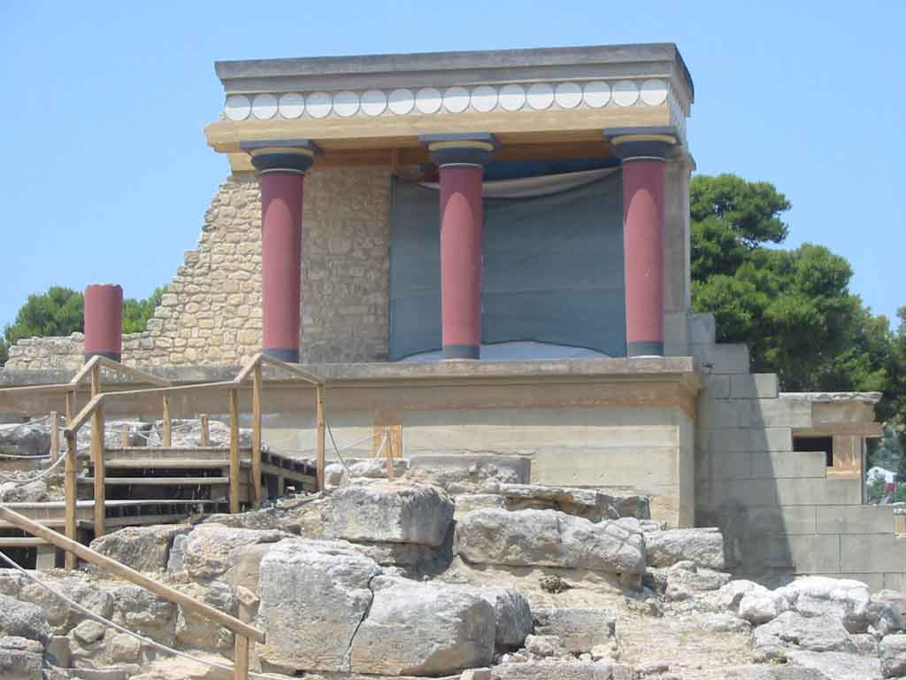
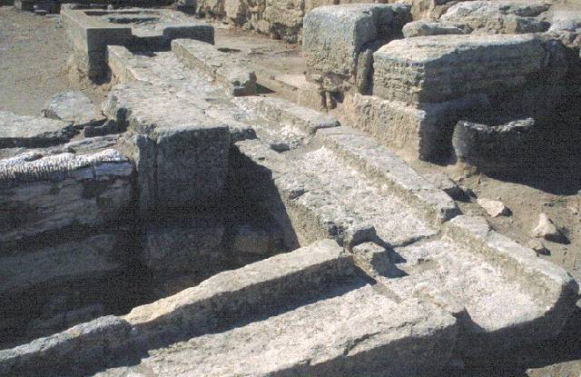
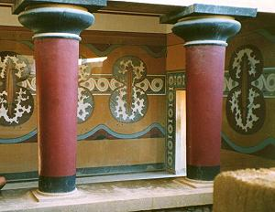
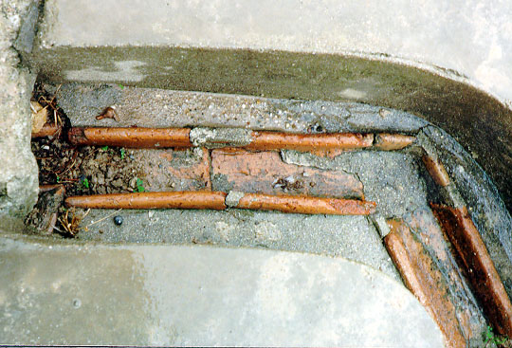
Notes:
Červené sloupy – typické pro krétskou architekturu
Stavěn z pečlivě tesaných kamenných kvádrů

Slide 8
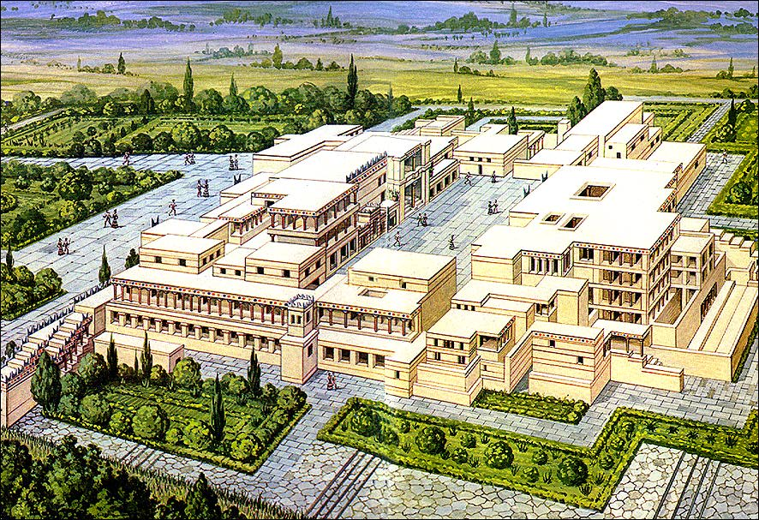

Slide 9
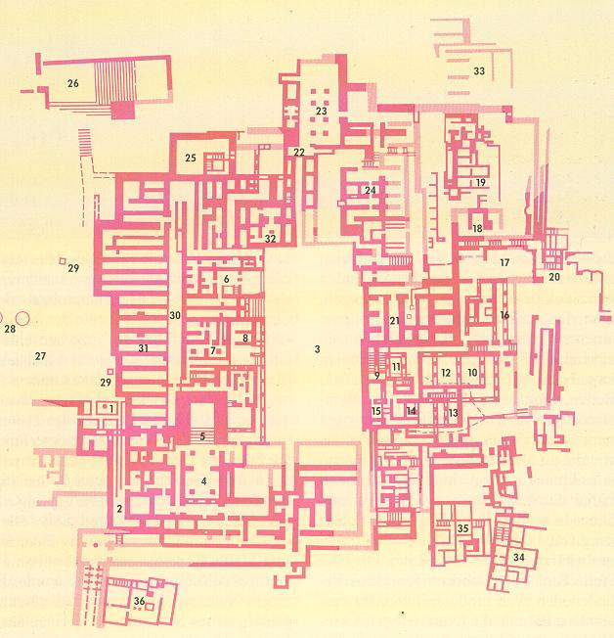
Notes:
Půdorys knósského paláce: zhruba čtvercová plocha o rozloze 20 000 čtverečních metrů. Orientován severojižně jako všechny mínojské paláce, kolem velkého hlavního nádvoří (délka 50m). Množství síní obklopených světlíky. Změť chodeb a nesmírná složitost sídla – vyvolávaly pověst o labyrintu. Pouze dva vchody, jeden v severní, druhý v jižní části.V západním sídle skladiště, trůnní sál v severozápadní části.Síň dvohbřitých seker.
Skladiště a sklepy, chodby a schodiště, palácové místnosti.

Slide 10
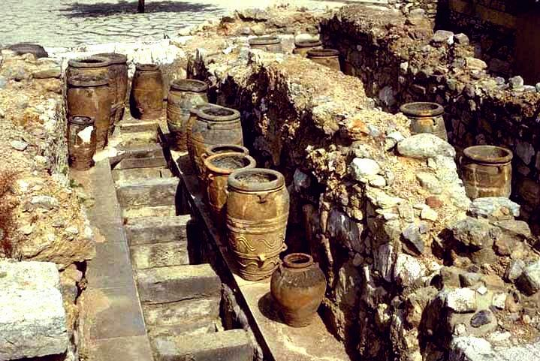
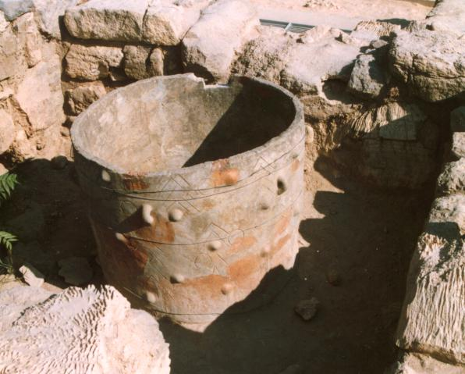
Notes:
Hliněné zásobnice na potravu, zvané pithoi. Hlavně pro obiloviny a olej.

Slide 11
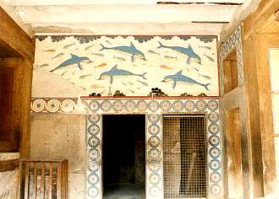
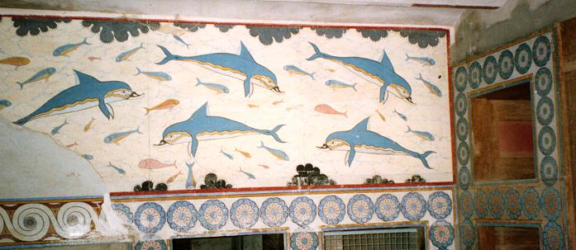
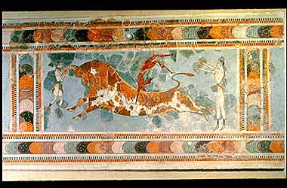
Notes:
Časté motivy mykénských fresek: moře a tanec s býky, oblíbená krétská zábava.

Slide 12
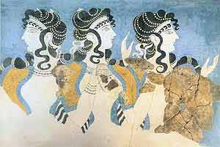
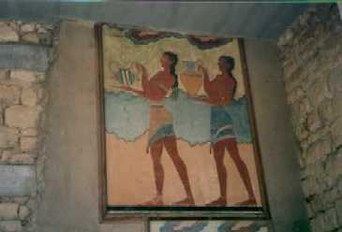
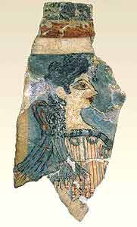
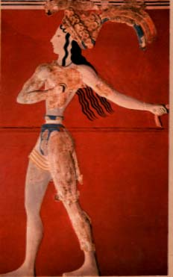
Notes:
Další fresky: Nahoře Dvorní dámy, pak tzv Pařížanka (za své jméno vděčí poněkud nápadnému zjevu); freska z pozdní mínojské doby; Nosiči rhyt – součást obřadního průvodu na fresce v jedné chodbě jižního křídla knósského paláce. Rhyton – obětní nádoba.
Král a velekněz: koruna z lilií a per, příznačné pro pozdní dobu mínojskou. Freska z knósského paláce, provedeno v mírném štukovém reliéfu, silně restaurováno.

Slide 13
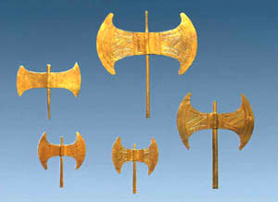
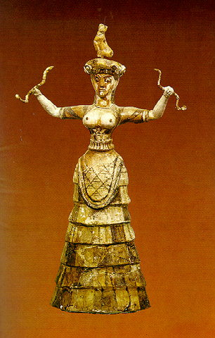
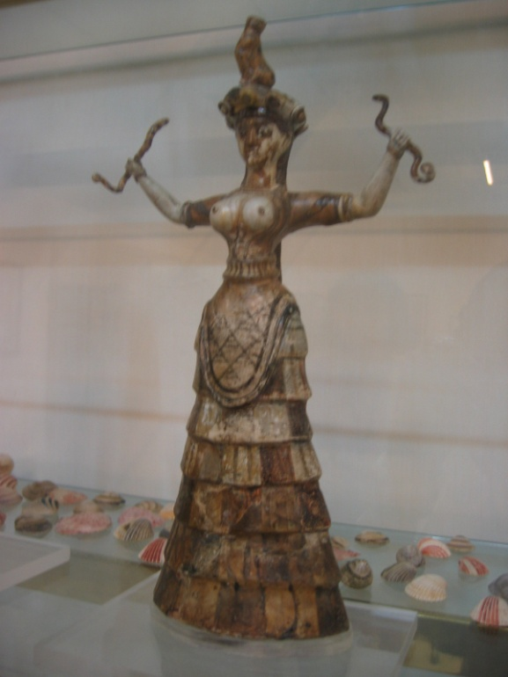
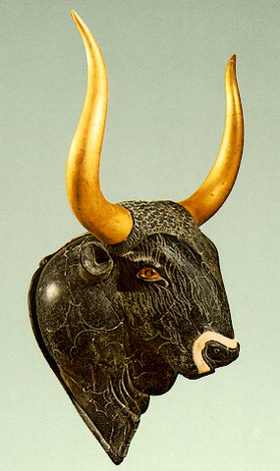
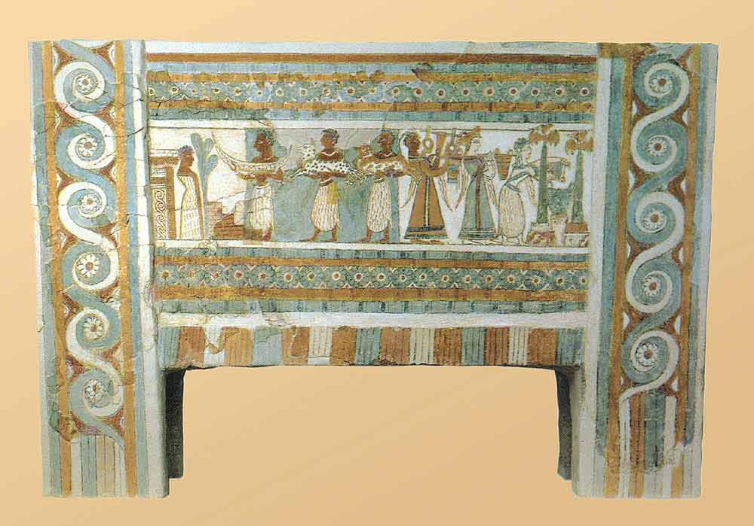
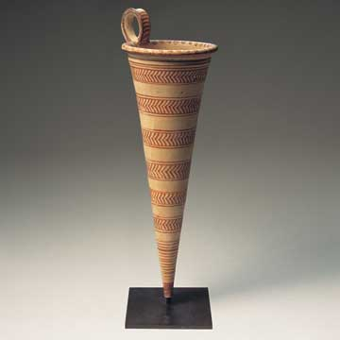
Notes:
Sekery s dvojitým ostřím – labrys.
Hadcové rhyton ve tvaru býčí hlavy, používáno při obřadech. Rohy – držadla.
Kultovní sošky bohyně matky – spjato s kultem hada (magické zvíře či falický symbol.)
Sošky hadích bohyní (či kněžky?) vysoké asi 25 cm, ženské znaky: zvonová sukně a přiléhavý živůtek. Různé materiály : slonoviny, hliněné.

Slide 14
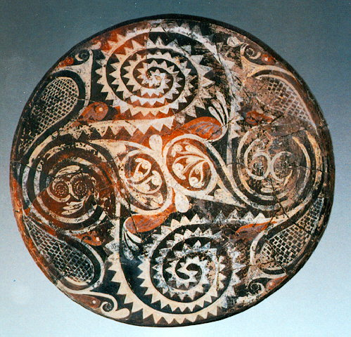
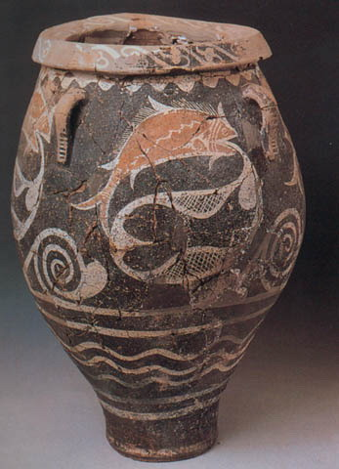
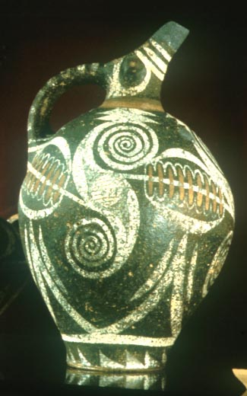
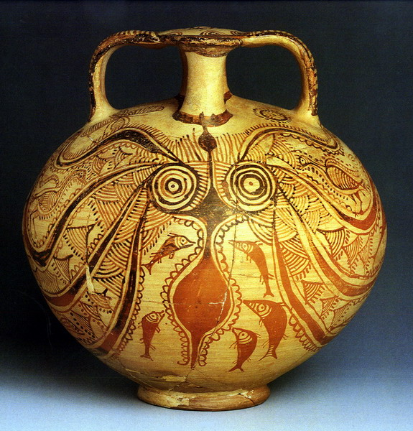
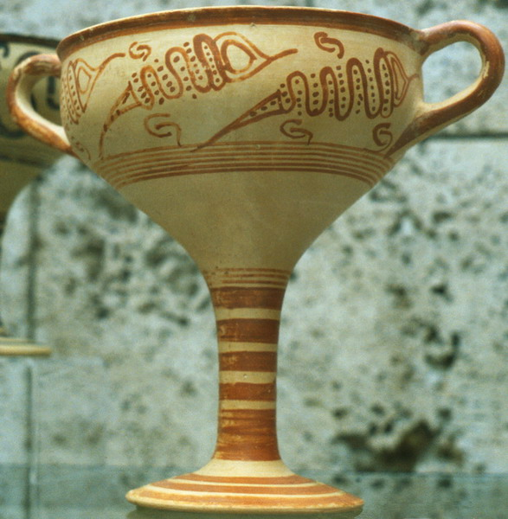
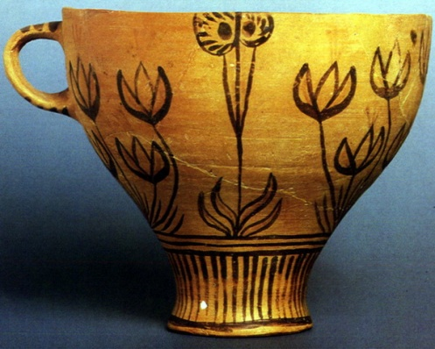
Notes:
Kamarská keramika; dole mínojský šálek z Théry; píthos (zásobnice na obilí) z Kamares
Černý podklad, geometrické motivy, spirály

Slide 15
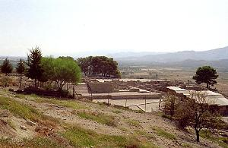
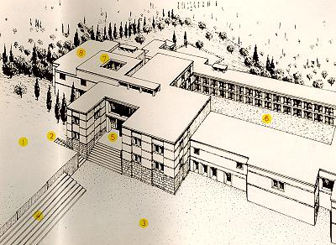
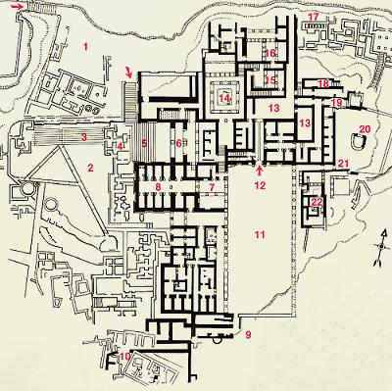
Notes:
Faistos: současný stav, rekonstrukce, situační plán

Slide 16
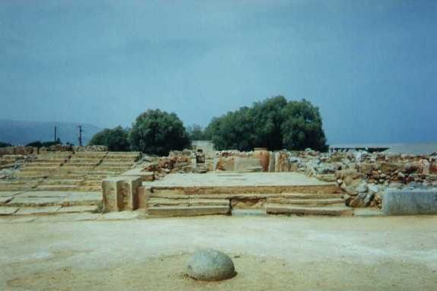
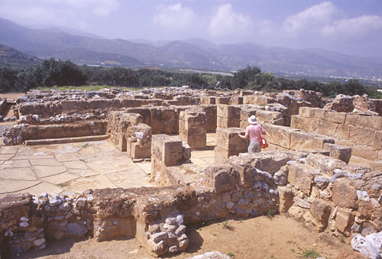
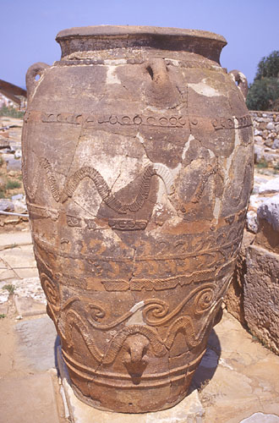
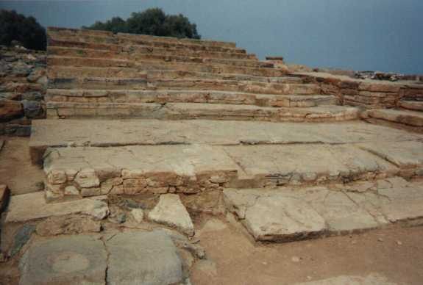
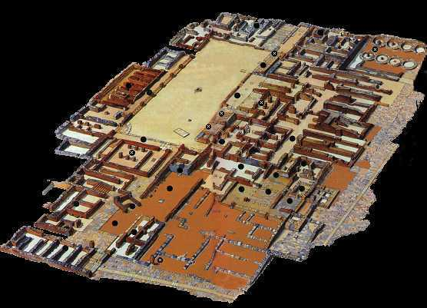
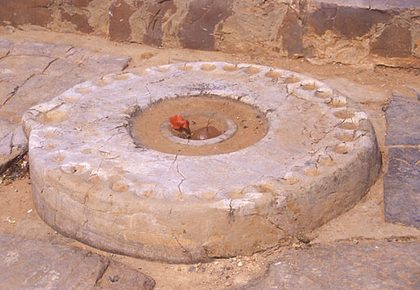
Notes:
Mallia

Slide 18
Mykénská kultura
Název podle hlavní archeologické lokality v Mykénách
Zásluha Heinricha Schliemanna
Výkopy v Mykénách a v Tírynthu, po té co provedl výkopy v Tróji
Schliemann nebyl archeologem z povolání, jeho snem bylo pochopit a prozkoumat okolnosti Trojské války
Proto prováděl výkopy v Malé Asii a na Peloponnésu

Slide 19
Trója podle Schliemanna
Odkryta na pobřeží Malé Asie, tak, jak ji lokalizuje Homér
Malé město obehnané hradbami a bránami s věžemi
Palác: 3 trakty s předsíněmi; hlavní- jednací síň
Dopustil se chyb v archeologických vrstvách, ale jeho zásluhou je dobrá lokalizace Tróji
Pozdější výzkumy dokázaly, že Homérova Trója tak stará není a leží blíže povrchu
Schliemann kopal také v Mykénách a hledal Agamemnónův hrob

Slide 20
Homérské eposy
Ílias
24 zpěvů; 16 000 veršů
Spor Achillea s Agamemnónem o zajatkyni Bríseovnu
Uražený Achilles odmítá bojovat, žádá svou božskou matku, aby zvrátila výsledek války
Nakonec se Agamemnón musí Achillovi omluvit a zajatkyni mu vrací
Achilés se opět pustí do boje, zabije trójského hrdinu Hektora
Ílias končí Hektorovým pohřbem
Odyssea
24 zpěvů; 12 000 veršů
Odysseovo bloudění po návratu z Tróje
Období 10 let
Dobrodružství:
Kyklopové, Kirké, nymfa Kalypsó, boj na Ithace s ýenichy, kteří se ucházeli o jeho ženu Pénelopé

Slide 21
Mykény: hlavní archeologická lokalita
Jejich poloha a podoba popsána již starými Řeky
Obrysy Mykén dík troskám hradební zdi dokonale zřetelné
Řada hrobů s kostrami, některé z nich pokládal za pozůstatky Agamemnóna, Klytaimnéstry, Aigistha a dalších členů Átreova rodu
Mrtvé pohřbeni se svými šperky, nikde se nenašlo tolik zlata jako zde
Lebky pohřbených králů byly pokryty maskami
Místo, kde se nacházely královské hroby, měl Schliemann za Agoru; dnes známo jako Héroón
Notes:
Historik Pausániás popsal hlavní archeologické prvky, které jsou již známy z eposů či které hledal Schliemann; tedy hradby a Lvi bránu; dále podzemní sely Átrea a jeho dětí, kde se údajně nacházely jejich poklady
Agorá byla podle Schliemanna obehnána kruhovou kamennou lavicí, dle jeho názoru zde na jejích schůdcích zasedali členové rady
Dle dnešní teorie je Heroon místo zasvěcené kultu héroů, tedy hrdinů; podle Pausánia místo, které se nachází uvnitř hradeb a přesto poblíž brány

Slide 22
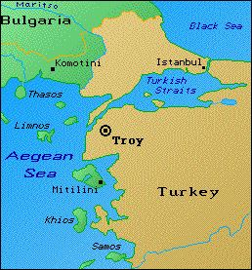
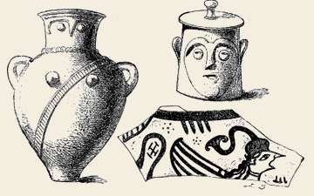
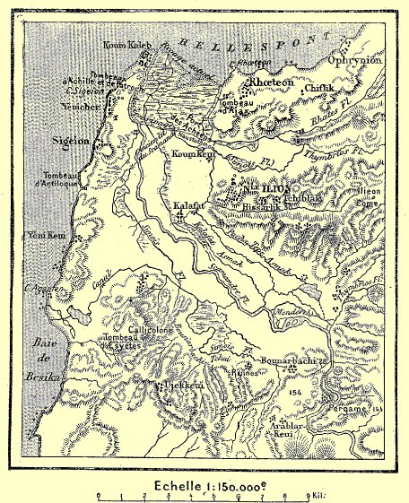
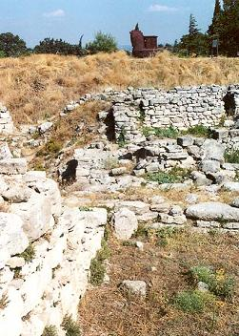
Notes:
Trója - Hissarlik

Slide 24
Notes:
Lví brána v Mykénách: dominují argejské rovině, vůdčí město Agolidy, silný ekonomický význam. Na vrcholu pevnost, pod pevností na úbočí nechráněné sídliště. Král, dvůr, obchodníci a řemeslníci závislí na vladaři žili na akropoli chráněné kyklópským zdivem. Lví brána orientovaná k severozápadu. Na jih od Lví brány „kruh se šachtovými hroby“, zde objeveny a prozkoumány královské hroby okruhu A. Domníval se, že objevil hroby Atreovců a kruh pokládal za agoru Mykén. Podle moderních archeologů se jednalo o héroon.

Slide 25
Notes:
Schliemann se domníval, že najde v Mykénách poklady, protože Homér je nazval „městem zlata“. Prozkoumal 5 hrobů, přitom byl skutečně objeven poklad.: čelenky, poháry, dýky, spony, pancíře a masky ze zlata. Byl přesvědčen, že se jedná o masku Agamemnóna, jehož hrob chtěl najít. Modernější výzkumy ukázaly, že se mýlil.

